Slide 1
Dlouhodobá (ne)vyrovnanost státního rozpočtu – rok poté
Radim Boháč
4. března 2024

Slide 2
Osnova
Plnění státního rozpočtu 2023
Státní fondy
Konsolidační balíček
Snížení mimořádné valorizace důchodů
Jak dál?

Slide 3
1. Plnění státního rozpočtu 2023

Slide 4
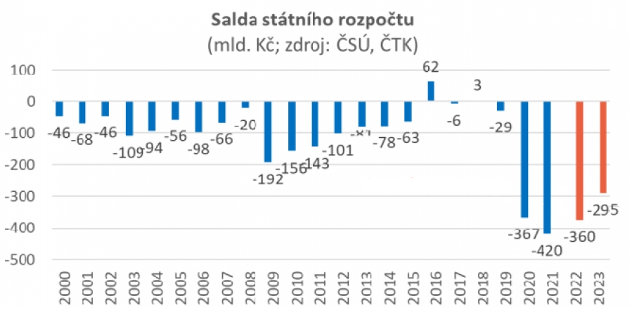
Plánované saldo státního rozpočtu 2023

Slide 5
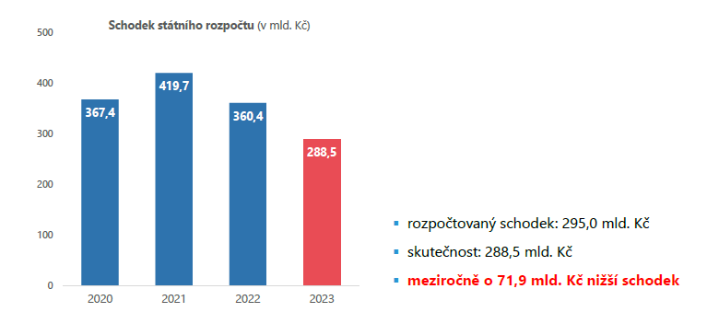
Skutečné saldo státního rozpočtu 2023

Slide 6
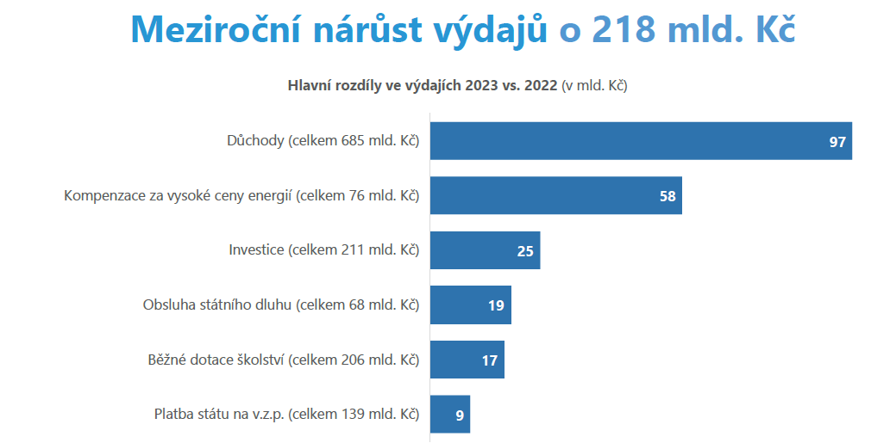

Slide 7
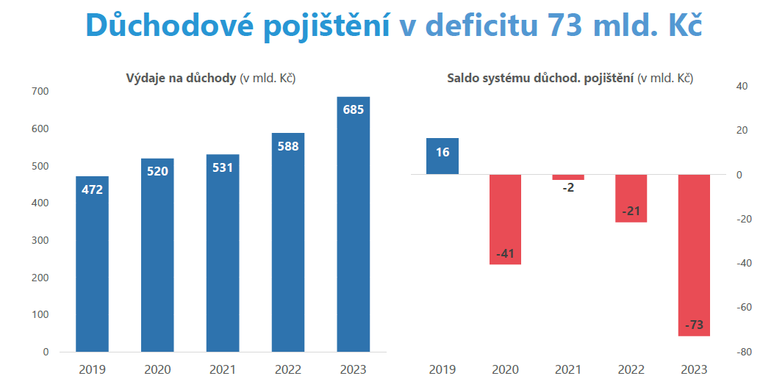

Slide 8
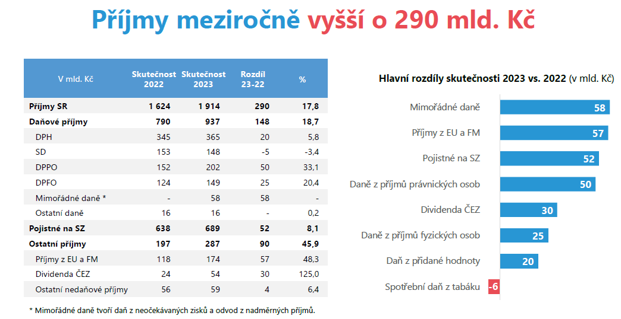

Slide 9
Státní dluh 2005 – 2022

Slide 10
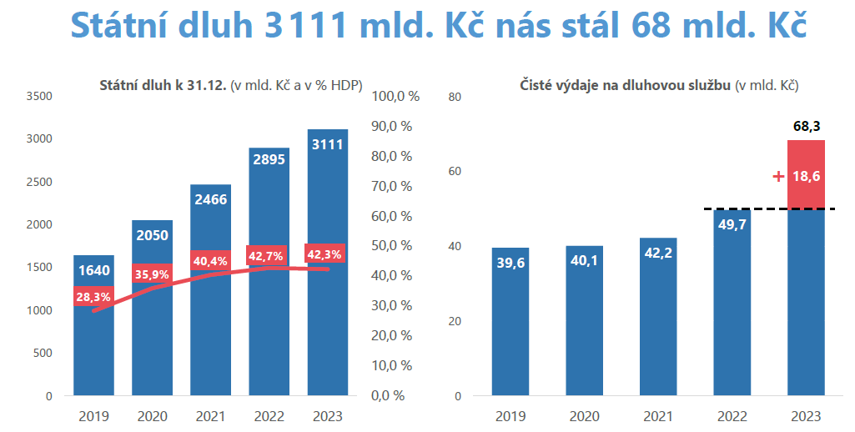

Slide 11
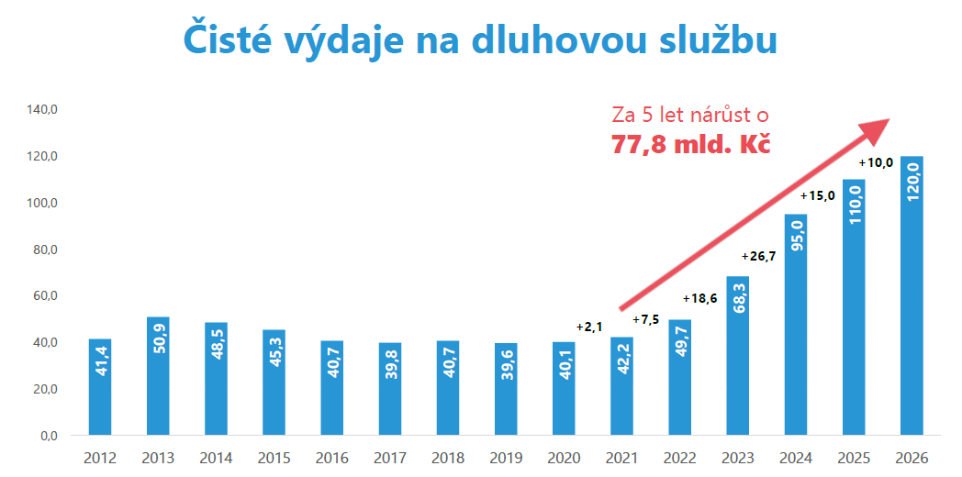

Slide 12
2. Státní fondy
Podstata a právní úprava
Přehled státních fondů
Hospodaření státních fondů

Slide 13
A. Podstata a právní úprava
mimorozpočtové (parafiskální) fondy zřizované pro finanční zabezpečení zvlášť stanovených úkolů
znaky
právnická osoba
v názvu označení „státní fond“
zřízení zákonem
orgán, do jehož působnosti patří
převádění zůstatků prostředků do následujícího rozpočtového roku

Slide 14
B. Přehled státních fondů
Státní fond životního prostředí
Státní fond kultury
Státní fond kinematografie
Státní fond dopravní infrastruktury
Státní zemědělský a intervenční fond
Státní fond podpory investic

Slide 15
C. Hospodaření státních fondů
Státní fond | Příjmy 2023 | Výdaje 2023
Státní fond kultury | 76 mil. Kč | 75,5 mil. Kč
Státní fond kinematografie | 1,9 mld. Kč | 1,9 mld. Kč
Státní fond podpory investic | 6,7 mld. Kč | 7,1 mld. Kč
Státní fond životního prostředí | 32,3 mld. Kč | 34,5 mld. Kč
Státní zemědělský a intervenční fond | 39,5 mld. Kč | 39,5 mld. Kč
Státní fond dopravní infrastruktury | 150,9 mld. Kč (v tom 30,6 mld. dluhové financování) | 150,9 mld. Kč

Slide 16
3. Konsolidační balíček
Základní informace
Daň z příjmů fyzických osob
Pojistné na nemocenské pojištění
Daň z příjmů právnických osob
Daň z přidané hodnoty
Daň z nemovitých věcí
Daň z hazardních her
Spotřební daně

Slide 17
A. Základní informace
zákon č. 349/2023 Sb., kterým se mění některé zákony v souvislosti s konsolidací veřejných rozpočtů
účinnost 1. ledna 2024, ale

Slide 18
B. Daň z příjmů fyzických osob
snížení hranice pro progresivní sazbu daně
na 36násobek průměrné mzdy (pro rok 2024 částka 1 582 812 Kč ročně)
změny slev na dani
zrušení slevy na studenta
zrušení slevy za umístnění dítěte (školkovné)
sleva na manžela/manželku podmíněna péčí o dítě do 3 let věku
srážková daň u dohod o provedení práce
nově limit 25 % průměrné mzdy (10 500 Kč v roce 2024) u 1 zaměstnavatele

Slide 19
C. Pojistné na nemocenské pojištění
obnovení nemocenského pojištění pro zaměstnance
0,6 % z vyměřovacího základu
účast na pojištění pro zaměstnance na dohodu o provedení práce (od 1. července 2024)
u jednoho zaměstnavatele, pokud příjem vyšší než 25 % průměrné mzdy (10 500 Kč v roce 2024)
u více zaměstnavatelů, pokud příjem vyšší než 40 % průměrné mzdy (17 500 Kč v roce 2024)
zaměstnanec odvádí sám za sebe

Slide 20
D. Daň z příjmů právnických osob
zvýšení sazby daně
z 19 % na 21 %
daňová uznatelnost u některých výdajů
nákup osobních automobilů pro podnikání (limit 2 mil. Kč)
mimořádné odpisy pro elektromobily
zrušení daňové uznatelnosti daru v podobě tichého vína
vedení účetnictví ve funkční měně
v eurech, amerických dolarech nebo britských librách

Slide 21
E. Daň z přidané hodnoty
změna sazeb ze tří na dvě
z 10%, 15% a 21% sazby na 12% a 21% sazbu daně
přesuny zboží a služeb mezi sazbami
do základní sazby: kadeřnictví, opravy obuvi
do snížené sazby: noviny a časopisy
do „nulové“ sazby (osvobození): dodání knih
omezení odpočtu DPH u osobních automobilů
na částku 420 tis. Kč

Slide 22
F. Daň z nemovitých věcí
zvýšení sazeb daně
v průměru ve výši 1,8 násobku sazeb pro rok 2023
zavedení inflačního koeficientu
změna sazeb v návaznosti na inflaci
nová pravidla pro stanovení místního koeficientu
0,5 až 5 s přesností na jedno desetinné místo
0,5 až 1,5 s přesností na jedno desetinné místo pro zemědělské pozemky, trvalé travní porosty nebo nevyužitelné ostatní plochy

Slide 23
G. Daň z hazardních her
zvýšení sazeb daně
nově sazby 35 % a 30 % (dříve 35 % a 23 %)
zvýšení minimální dílčí daně z technických her
z 9 200 Kč na 13 400 Kč
změna rozpočtového určení daně
land-based technické hry = 55 % státní rozpočet a 45 % rozpočty obcí
internetové hry a nelegální hry = 100 % státní rozpočet
ostatní = 35 % státní rozpočet a 65 % rozpočty obcí

Slide 24
H. Spotřební daně
zavedení nových spotřebních daní
daň z ostatních tabákových výrobků
daň z výrobků souvisejících s tabákovými výrobky
zvýšení sazeb stávajících spotřebních daní
daň z tabákových výrobků
daň ze zahřívaných tabákových výrobků
daň z lihu
zůstává nulová sazba na tiché víno

Slide 25
4. Snížení mimořádné valorizace důchodů
Právní úprava
Nález Ústavního soudu Pl. ÚS 30/23

Slide 26
A. Právní úprava
zákon č. 71/2023 Sb., kterým se mění zákon č. 155/1995 Sb., o důchodovém pojištění, ve znění pozdějších předpisů, a některé další zákony
platnost 20. března 2023
účinnost 20. března 2023
obsah
vložení § 67ca do zákona č. 155/1995 Sb. (zákon o důchodovém pojištění)
vložení § 8a do zákona č. 198/1993 Sb. (o protiprávnosti komunistického režimu a o odporu proti němu)
vložení § 2a do zákona č. 357/2005 Sb. (o ocenění účastníků národního boje za vznik a osvobození Československa a některých pozůstalých po nich, o zvláštním příspěvku k důchodu některým osobám, o jednorázové peněžní částce některým účastníkům národního boje za osvobození v letech 1939 až 1945)

Slide 27
§ 67ca
(1) Při zvýšení důchodů v mimořádném termínu v červnu 2023 se nepoužije § 67 odst. 10 a 16; při tomto zvýšení se procentní výměry vyplácených důchodů zvýší tak, že procentní výměra důchodu se zvyšuje
a) o 2,3 % procentní výměry důchodu, která náleží ke dni, od něhož se procentní výměra zvyšuje, a
b) o 400 Kč; jsou-li splněny podmínky nároku na výplatu více důchodů, zvyšuje se o tuto částku ten důchod, který se vyplácí v plné výši (§ 4 odst. 2 věta první).

Slide 28
B. Nález Ústavního soudu Pl. ÚS 30/23
Základní informace
Podstata návrhu
Řízení před Ústavním soudem
Hlediska přezkumu Ústavního soudu
Přezkum legislativní procedury
Přezkum napadených ustanovení

Slide 29
I. Základní informace
návrh podala skupina 77 poslanců dne 15. září 2023
nález vyhlášen dne 24. ledna 2024
návrh zamítnut
12 pro / 3 proti (odlišná stanoviska)

Slide 30
II. Podstata návrhu
zneužití stavu legislativní nouze při projednání návrhu zákona č. 71/2023 Sb. (viz body 7–11 nálezu)
opakované porušení jednacího řádu při projednávání návrhu zákona č. 71/2023 Sb. (viz body 12–13 nálezu)
nepřípustná retroaktivita mající za následek porušení legitimního očekávání příjemců důchodu (viz body 14–19 nálezu)

Slide 31
III. Řízení před Ústavním soudem
vyjádření Poslanecké sněmovny a Senátu (body 22 až 27 nálezu)
vyjádření vlády (body 28 až 38 nálezu)
replika navrhovatelky (body 40 až 45 nálezu)
dokazování
vyjádření Národní rozpočtové rady (body 49 až 54 nálezu)
vyjádření České národní banky (body 55 až 58 nálezu)
vyjádření Českého statistického úřadu (body 59 až 63 nálezu)
ústní jednání (body 65 až 70 nálezu)
změna soudce zpravodaje (bod 71 nálezu)

Slide 32
IV. Hlediska přezkumu Ústavního soudu
zda jsou napadená zákonná ustanovení v souladu s ústavním pořádkem
zda byla napadená právní úprava přijata a vydána v mezích Ústavou stanovené kompetence,
zda byl dodržen ústavně předepsaný způsob jejich přijetí, resp. vydání, a
zda je napadená právní úprava v souladu s ústavním pořádkem z hlediska obsahového

Slide 33
V. Přezkum legislativní procedury
zákon č. 71/2023 Sb. byl přijat a vydán v mezích Ústavou stanovené kompetence (bod 73 nálezu)
námitky
vyhlášení stavu legislativní nouze
zkrácení práv parlamentní menšiny

Slide 34
V. Přezkum legislativní procedury
Obecná východiska
legislativní proces (body 75 a 76 nálezu)
nezákonnost musí mít ústavněprávní dimenzi
ochrana parlamentní menšiny (body 77 až 79 nálezu)
dostatečný časový prostor na seznámení se s návrhem
možnost zaujmout k návrhu stanovisko a parlamentní diskuse
rovnováha s legitimními zájmy parlamentní většiny
stav legislativní nouze a zkrácené jednání (body 80 až 89 nálezu)
ÚS chrání legislativní proces před zneužíváním tohoto institutu
Za mimořádných okolností, kdy jsou zásadním způsobem ohrožena základní práva a svobody občanů nebo bezpečnost státu nebo kdy státu hrozí značné hospodářské škody…

Slide 35
V. Přezkum legislativní procedury
Aplikace obecných východisek na posuzovanou věc
stav legislativní nouze a zkrácené jednání (body 91 až 111 nálezu)
zákonem předpokládaná skutečnost (růst cen dosáhl aspoň 5 %) nastala v lednu 2023 a vláda byla informována 10. února 2023
dřívější predikce a předpoklady ČNB a NRR (podle ÚS nerelevantní x odlišná stanoviska soudců Svatoně a Šámala)
podmínky mimořádné okolnosti a hrozba značné hospodářské škody byly podle ÚS naplněny
nikoliv jen 20 mld. Kč v roce 2023, ale dlouhodobý a kumulovaný dopad
nedošlo k zásadnímu omezení práv poslanců opozice (viz dále)

Slide 36
V. Přezkum legislativní procedury
Aplikace obecných východisek na posuzovanou věc
námitky porušení jednacího řádu (body 112 až 129 nálezu)
omezení přednostních práv a omezení počtu faktických poznámek jako zásah do podstaty práva na vyjádření se k návrhu zákona?
projednávání 5 dní, 95 hodin a 67 hodin čistého času
Tomio Okamura 7 hodin, Andrej Babiš 200 minut, Alena Schillerová 1 hodina
cílená parlamentní obstrukce
absence zájmu o racionální diskurs
postup parlamentní většiny byl reakcí na zneužití procedurálních pravidel menšinou

Slide 37
VI. Přezkum napadených ustanovení
Obecná východiska
právní jistoty a zákaz retroaktivity (body 131 až 138 nálezu)
zásadní nepřípustnost pravé a zásadní přípustnost nepravé rektroaktivity
u nepravé rektroaktivity poměřování cíle úpravy a legitimního očekávání a důvěry v právo adresátů
legitimní očekávání (body 139 a 140 nálezu)
v obecném smyslu a ohledně nabytí konkrétního majetku (včetně nepodmíněných veřejnoprávních nároků jako sociální dávky včetně důchodů)
ochrana nabytých práv a důchodové pojištění (body 141 až 142 nálezu)
v oblasti sociálního pojištění nabytá práva slábnou v čase, neplatí teze jejich nezměnitelnosti pro futuro
ústavněprávní ochrana pojištěnců (body 143 až 146 nálezu)
základní sociální právo na přiměřené hmotné zabezpečení
klíčová je míra očekávání

Slide 38
VI. Přezkum napadených ustanovení
Použití obecných východisek na posuzovaný případ
retroaktivita (body 148 až 163 nálezu)
klíčové stanovení okamžiku, kdy vznikl právní nárok na mimořádnou valorizaci: leden 2023, kdy růst cen překročil 5 %, nebo splatnost valorizovaného důchodu v červnu 2023 (x odlišná stanoviska soudců Svatoně a Šámala: důležitý je vznik práva ke dne 31. ledna 2023)
proces je završen až vydáním prováděcího předpisu (50 dnů od posledního dne kalendářního měsíce, v němž růst cen dosáhl aspoň 5 %)
nešlo o pravou retroaktivitu, ale nepravou (x odlišné stanovisko soudce Svatoně: šlo o pravou retroaktivitu x odlišné stanovisko soudce Šámala: šlo o nepravou retroaktivitu)

Slide 39
VI. Přezkum napadených ustanovení
Použití obecných východisek na posuzovaný případ
legitimní očekávání (body 164 až 183 nálezu)
dne 10. února 2023 legitimní očekávání dostalo konkrétní podobu (zveřejnění inflace za leden 2023)
dne 20. března 2023 bylo legitimní očekávání ukončeno (platnost zákona č. 71/2023 Sb.)
podstata: nedošlo ke snížení důchodů, ale k nižšímu navýšení důchodů
poměřování cíle úpravy a zásahu do legitimního očekávání
konsolidace veřejných rozpočtů je legitimním cílem
podíl průměrného důchodu a průměrné mzdy se ze 40,2 % z konce roku 2021 zvýšil až na 45,8 % v roce 2022
nebylo zasaženo do podstaty základního práva na přiměřené hmotné zabezpečení ve stáří

Slide 40
5. Jak dál?
důchodová reforma
daňová reforma
nutný široký politický koncensus
realita?

Slide 41
Finance jsou vždy až na prvním místě!
prof. JUDr. Radim Boháč, Ph.D.
Katedra finančního práva a finanční vědy
e-mail: bohac@prf.cuni.cz
web: www.radimbohac.cz
tel.: +420 221 005 330

